Slide 1
«Онлайн-кассы: итоги перехода на новый порядок применения ККТ»
Н.М. Бубнова
Начальник контрольного отдела УФНС России по Новгородской области

Slide 2
Применение контрольно-кассовой техники в 2020 году
по общей норме все категории налогоплательщиков обязаны применять ККТ с 01.07.2019
Исключения составляют только те категории и случаи расчетов, которые прямо поименованы в ст.2 Закона № 54-ФЗ, а также те, кто имеют отсрочку по применению ККТ (ст. 2 Федерального закона от 06.06.2019 № 129-ФЗ).
- питание в школах
- ремонт и окраска обуви
- услуги в сфере физической культуры и спорта, культуры
расчеты в труднодоступных местностях (за исключением подакцизных товаров)
отсрочка до 01.07.2021 для
ИП без наемных работников:
услуги (например, парикмахеры)
реализация товары собственного производства

Slide 3
Риск-ориентированный подход к планированию проверок соблюдения законодательства о применении контрольно-кассовой техники
за 2019 год проведено 170 проверок применения ККТ
проверками охвачено 1,2 % от всего парка ККТ, действующей на территории области (14399 ед)
нарушения выявлены
в ходе 169 проверок (99%), сумма штрафа составила 2,7 млн.руб.
для сравнения до реформы ККТ:
 | парк ККТ | количество проверок | охват проверками | результативность проверок
на 01.01.2017 | 10 тыс. единиц ККТ | 467 | 4,6% | 85%
на 01.01.2010 | 16 тыс. единиц ККТ | 6 041 | 37% | 15%

Slide 4
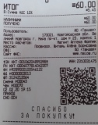
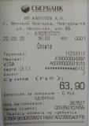
Основные нарушения, выявленные в ходе проведения проверок соблюдения законодательства по ККТ и полноты учета выручки
82%, 140 случаев
Неприменение ККТ
1.при оплате не выдали кассовый чек (выдали только чек банковского терминала (без QR-кода, чеком ККТ не является)
16%, 28 случаев
1. в чеке неправильно указана система налогообложения (ЕНВД вместо УСН или общей)
2. в чеке указан адрес регистрации ККТ, отличный от места расчета
применение ККТ, которая не соответствует установленным требованиям

Slide 5
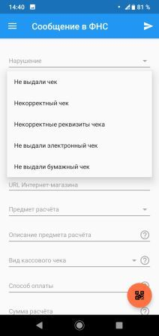
Приложение ФНС России «ПРОВЕРКА ЧЕКОВ»

